Slide 1


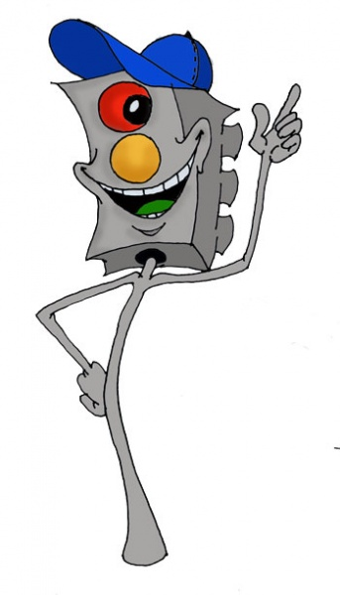







Slide 2
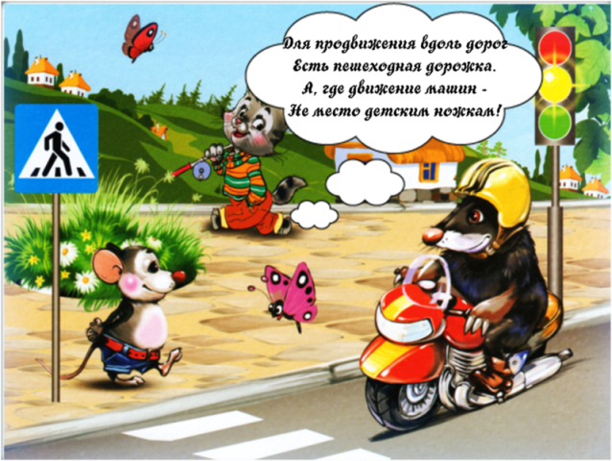

Slide 3


Slide 4


Slide 5


Slide 6
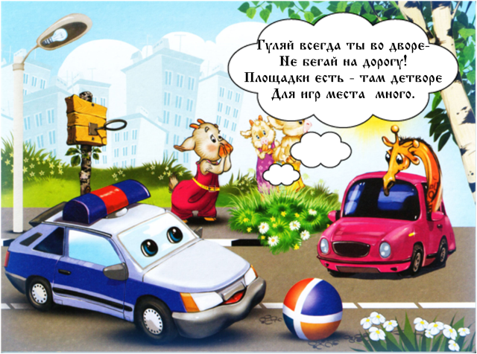

Slide 7
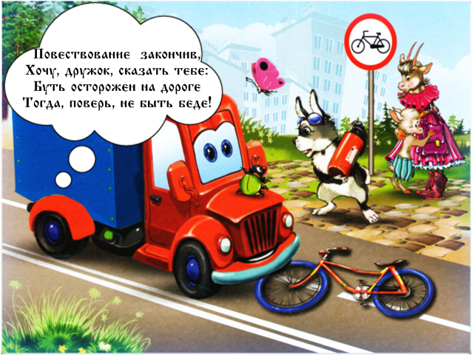

Slide 8
Ресурсы
Папка-передвижка «Правила дорожного движения для детей в стихах», автор: Coloveika - http://skyclipart.ru/detsad/papki_pererdv/80116-papka-peredvizhka-pravila-dorozhnogo-dvizheniya-dlya-detey-v-stihah.html - Иллюстрации и стихи к презентации .
http://www.stihi.ru/pics/2009/09/13/1465.jpg -Изображение светофора.
http://portasound.ru/music-search/ПДД_music01.html -Неизвестный исполнитель — Песенка о правилах дорожного движения.

